Slide 1
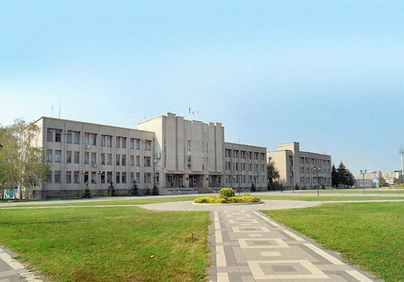
Посмотри как хорош, район в котором ты живёшь! 40 лет Калининскому району!

Slide 3
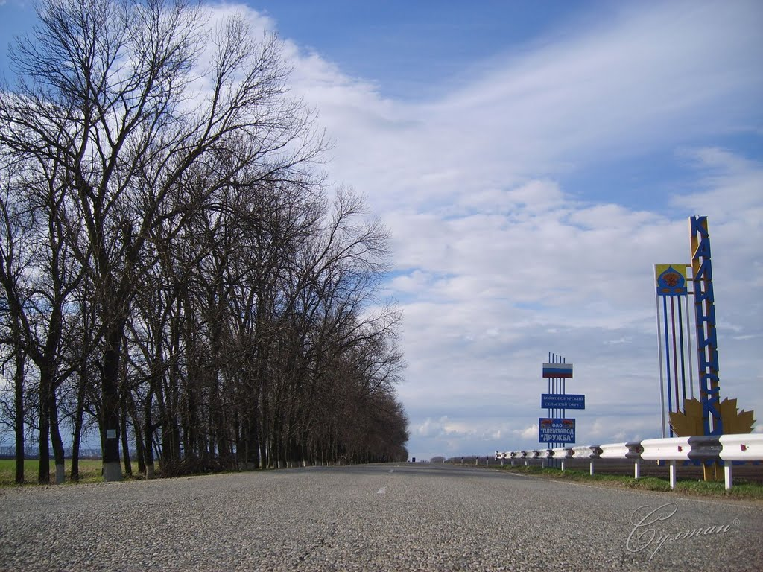
Калининское сельское поселение — муниципальное образование в Калининском районе Краснодарского края. Административный центр и крупнейший населённый пункт Калининского района. Расположена на правом берегу степной речки Понура. Менее чем в одном километре выше по течению расположена станица Старовеличковская. Первое селение Поповичевского куреня Черноморского казачьего войска было основано весной 1794 году вблизи правого берега Кубани. Позднее перенесено на правый берег Понуры и стало станицей Калининской. Это одна из сорока первых станиц черноморских казаков на Кубани.

Slide 4
Архивные данные по истории образования названий и административных территорий нашего района Район был образован 19 июля 1924 года как Поповичевский район в составе Кубанского округа. Упразднен 11 февраля 1927 года, присоединен к Тимашевскому району. В результате разукрупнения Тимашевского района 31 декабря 1934 года образован Кагановический (сельский) район с центром в станице Поповичевской.

Slide 5
Указом Президиума Верховного Совета РСФСР от 12 сентября 1957 года переименован в Калининский, а станица Поповичевская – в станицу Калининскую. Упразднен 1 февраля 1963 года. Территория вошла в состав Тимашевского сельского района. Вновь образован Указом Президиума Верховного Совета РСФСР от 05 апреля 1978 года № 5-92/15 «Об образовании Прикубанского района в городе Краснодаре, Калининского и Крыловского районов

Slide 6
в Краснодарском крае» за счет части территорий Красноармейского и Тимашевского районов. В Калининский район входят поселения: Бойкопонурское сельское поселение Гривенское сельское поселение Старовеличковское сельское поселение Джумайловское сельское поселение Новониколаевское сельское поселение Куйбышевское сельское поселение Джумайловское сельское поселение Гривенское сельское поселение

Slide 7
Памятные и значимые места Калининского района

Slide 8
Памятник им.В.И.Калинина

Slide 9
Церковь Троицы Живоначальной в Старовеличковской

Slide 10
Памятник – бюст летчику – Герою Вадиму Ивановичу Фадееву

Slide 12
Часовня в х.Бойко-Понура

Slide 15
Река Понура

Slide 16
Река Понура, Гречаная балка. лиманы, плавни: рыбачь и охоться - не хочу!

Slide 21
Памятный знак труженикам тыла в годы войны 1941-1945 г. «Всё для фронта, всё для Победы». Установлен в 2010 году.

Slide 23
Памятник павшим воинам-станичникам, отстоявшим в боях Родину в Великой Отечественной войне, на месте, где предположительно находились Старо-Варваринский и Ново-Варваринские храмы станицы Старовеличковской Кубанской области. 11 апреля 2015 года

Slide 24
Культурно – массовые мероприятия в Калининском районе

Slide 25
Первое двухэтажное здание станицы – правление атамана

Slide 26
Памятное место фонтан «Классика»

Slide 27
Памятник в ст.Андреевской

Slide 28
Шествие библио-фанатов в Калининской

Slide 29
Парад первоклашек Калининского района

Slide 30
Понурские казачата

Slide 32
Гривенские казачата

Slide 33
Первомай в районе

Slide 34
Посмотри как хорош, район в котором ты живёшь! 40 лет Калининскому району!

